Slide 1
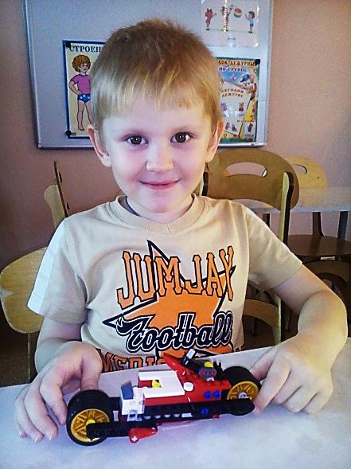
Муниципальное бюджетное дошкольное образовательное учреждение «Детский сад № 12»
ПЕДАГОГИЧЕСКИЙ ПРОЕКТ
«РАЗВИТИЕ КОНСТРУКТОРСКОЙ ДЕЯТЕЛЬНОСТИ И ТВОРЧЕСКОГО ВООБРАЖЕНИЯ У ДОШКОЛЬНИКОВ В РЕЖИМЕ ИГРЫ LEGO – КОНСТРУИРОВАНИЯ»
Автор:
ПУРТОВА ЮЛИЯ РАУФАНОВНА
воспитатель первой категории
г. Урай
2016 год

Slide 2
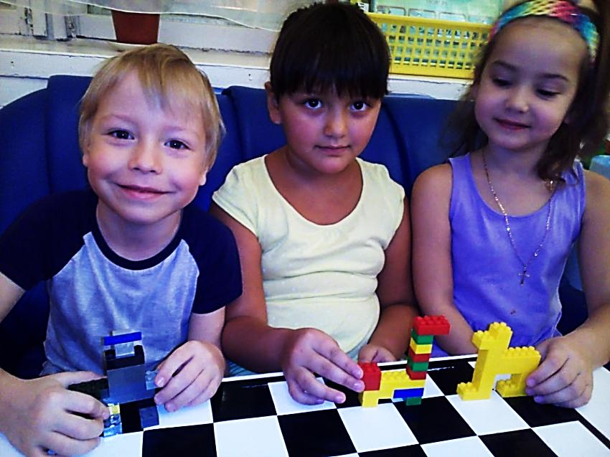
ПАСПОРТ ПРОЕКТА
ТИП: информационно-практико-ориентированный
ВИД: долгосрочный, групповой.
МЕСТО ПРОВЕДЕНИЯ: МБДОУ №12.
СРОКИ РЕАЛИЗАЦИИ: 3 года.
УЧАСТНИКИ: дети( 4-го – 7-го гг), родители, воспитатели.
ВОЗРАСТ: дети 5 – 6 лет.
ФОРМА ПРОВЕДЕНИЯ: дневная.

Slide 3
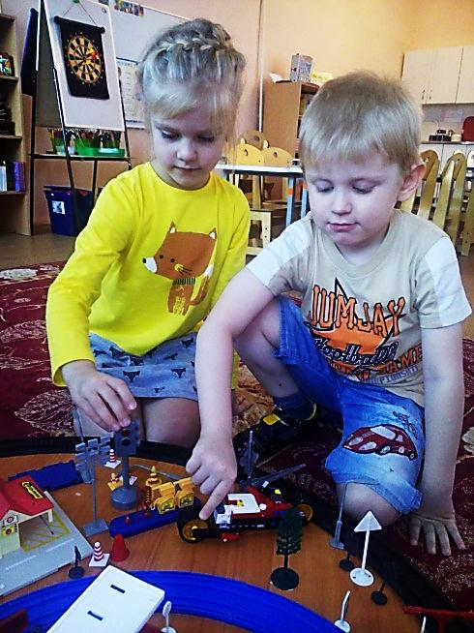
АННОТАЦИЯ ПРОЕКТА
Разработанный проект представляет собой систематизированный материал конструктивной деятельности с применением LEGO – конструирования.
В проекте отражено практическое применение материала для решения поставленных задач.
Разнообразие предлагаемых практических игровых заданий способствуют повышению уровня заинтересованности детей LEGO – конструированием.
Применение данного материала способствует: приобретению конструктивных умений и навыков, развитию мышлению, творческой активности и воображению ребенка.

Slide 4
АКТУАЛЬНОСТЬ ПРОЕКТА
Федеральный государственный образовательный стандарт дошкольного образования (ФГОС ДО) определяет основные принципы дошкольного образования, в том числе «формирование познавательных интересов и познавательных действий ребенка в различных видах деятельности».
Одним из путей в данной работе является, использование в образовательном процессе LEGO - конструирования, как одного из активных, практико-ориентированных, креативных и вдохновляющих средств развития дошкольников.
LEGO - конструирование значима в свете внедрения ФГОС, так как: являются великолепным средством для интеллектуального развития дошкольников, охватывает три из пяти основных образовательных областей, которые определены Федеральным государственным образовательным стандартом дошкольного образования: физическое развитие; социально-коммуникативное; познавательное развитие.
Конструктивная деятельность с LEGO, формирует умения сравнивать детали по размеру и количеству, отбирать детали, необходимые для воплощения замысла, сравнивать конструкции с образцами, другими постройками, а также с реальными объектами. Позволяет педагогу сочетать воспитание и развитие дошкольников в режиме игры (учиться и обучаться в игре); объединяют игру с исследовательской и экспериментальной деятельностью, предоставляют ребенку возможность экспериментировать и созидать свой собственный мир, где нет границ.
Идея сделать LEGO - конструирование процессом направляемым, расширить содержание конструкторской деятельности дошкольников, также привлечь родителей к совместному техническому творчеству легла в основу проекта.

Slide 5
ОСНОВНЫЕ ПРИНЦИПЫ РЕАЛИЗАЦИИ ПРОЕКТА
Наглядность.
Доступность.
Единство образовательных, развивающих и воспитательных функций обучения.
Учет возрастных и индивидуальных особенностей детей.
ОСНОВНЫЕ НАПРАВЛЕНИЯ ПРОЕКТА
Помощь детям в индивидуальном развитии.
Мотивация к познанию и творчеству.
Стимулирование творческой активности.
Организация детей в совместной деятельности с другими детьми и взрослыми.
ЗДОРОВЬЕСБЕРЕГАЮЩИЕ ТЕХНОЛОГИИ
Развитие мелкой моторики, посредством разнообразных во всех игровых практических заданий.
Совершенствование координации пальцев рук.
Развитие зрительного восприятия.

Slide 6
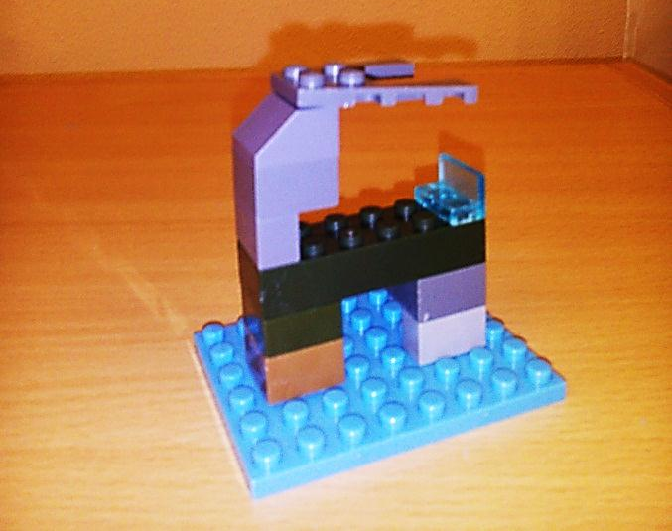
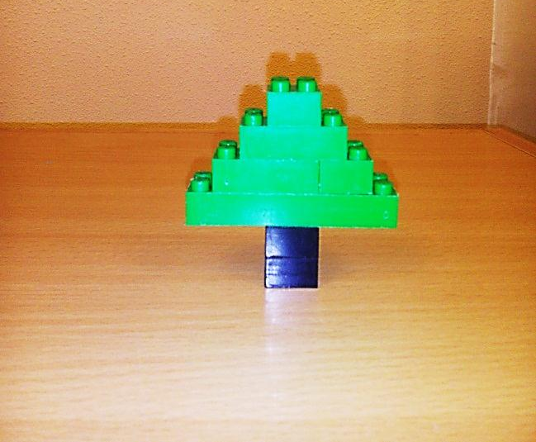
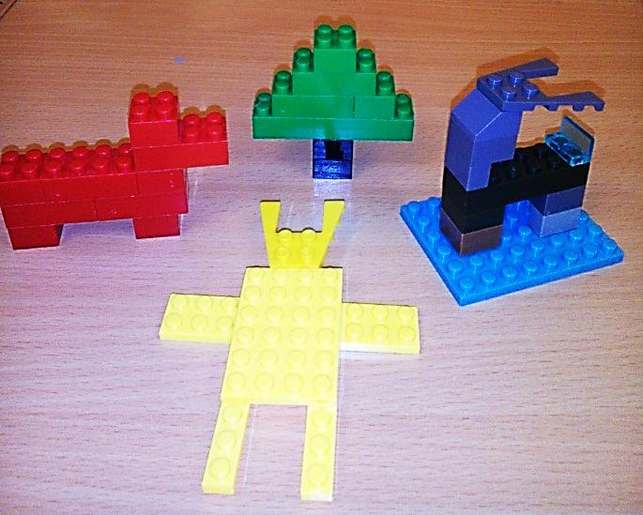
РЕГИОНАЛЬНЫЙ КОМПОНЕНТ
В рамках апробации LEGO - технологии, где дети совместно с родителями могут участвовать в разработке проектов по краеведческой тематике: «Наш родной край», «Город, в котором мы живем» и с помощью конструктора LEGO передавать сооружения нашего города, современные объекты архитектуры, передавать особенности внешнего вида животных и птиц нашего региона и т.д.

Slide 7
ЦЕЛЬ ПРОЕКТА
Способствовать развитию у детей старшего дошкольного возраста конструктивных умений, навыков и творческого воображения посредством овладения LEGO – конструированием.
ЗАДАЧИ ПРОЕКТА
Обучающие:
содействовать формированию знаний о счёте, форме, пропорции, симметрии, понятии части и целого;
создать условия для овладения основами конструирования;
способствовать формированию знания и умения ориентироваться в технике чтения элементарных схем.
Развивающие:
создать условия для развития внимания, памяти, образного и пространственного мышления;
способствовать развитию творческой активности ребёнка;
способствовать расширению кругозора и развитию представлений об окружающем мире.
Воспитательные:
содействовать формированию умения составлять план действий и применять его для решения практических задач, осуществлять анализ и оценку проделанной работы;
содействовать воспитанию организационно-волевых качеств личности (терпение, воля, самоконтроль);
создать условия для развития коммуникативных навыков детей при работе в паре, коллективе, распределении обязанностей.

Slide 8
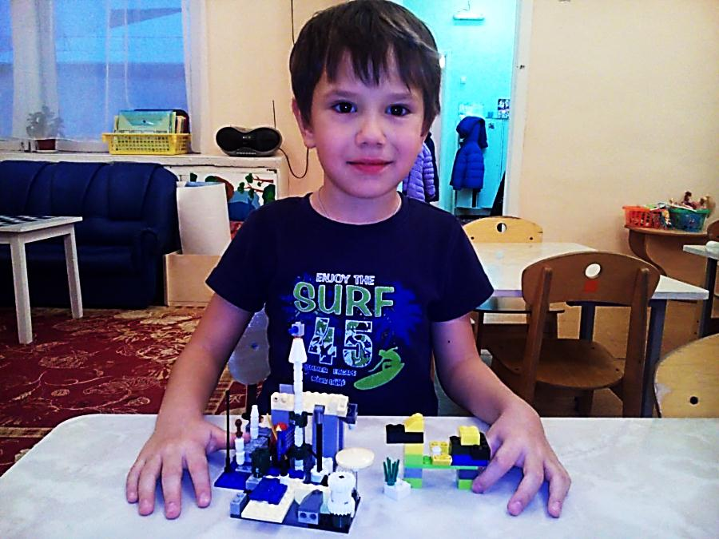
ОБЪЕКТ ИССЛЕДОВАНИЯ
Конструирование как практическая деятельность детей.
ПРЕДМЕТ ИССЛЕДОВАНИЯ
Процесс формирования конструктивных умений, навыков.
ГИПОТЕЗА ИССЛЕДОВАНИЯ
Организация конструктивной деятельности в дошкольном образовательном учреждении, позволяет детям проявлять творческие способности, обогатить сенсорный опыт и реализовать познавательно-эстетические потребности.

Slide 9
ОЖИДАЕМЫЕ РЕЗУЛЬТАТЫ
Знать:
основные детали LEGO -конструктора (назначение, особенности);
простейшие основы механики (устойчивость конструкций, прочность соединения, виды соединения деталей механизма);
виды конструкций: плоские, объёмные, неподвижное и подвижное соединение деталей;
технологическую последовательность изготовления несложных конструкций.
Уметь:
осуществлять подбор деталей, необходимых для конструирования (по виду и цвету);
конструировать, ориентируясь на пошаговую схему изготовления конструкции;
конструировать по образцу;
с помощью педагога анализировать, планировать предстоящую практическую работу, осуществлять контроль качества результатов собственной практической деятельности;
самостоятельно определять количество деталей в конструкции моделей; реализовывать творческий замысел.

Slide 10
МЕХАНИЗМ РЕАЛИЗАЦИИ ПРОЕКТА
ОРГАНИЗАЦИОННЫЙ ЭТАП:
планирование и разработка содержания воспитательно-образовательного процесса по проекту; подбор игровых практических заданий; организация предметно-развивающей среды; обеспечение сохранности постройки на некоторое время; консультирование родителей в стенде информации: «LEGO - конструирование в детском саду», «Детский конструктор: в чём его польза и какой конструктор выбрать?»; привлечение их к участию в совместных мероприятиях с детьми.
ПРАКТИЧЕСКИЙ ЭТАП:
реализация планирования деятельности проекта, овладение детьми полученными конструктивными умениями и навыками в совместной с педагогом и в свободной самостоятельной деятельности; изготовление самостоятельно модели конструирования, сравнение с образцом, определение ценности ее, анализ работы и обыгрывание .
ОБОБЩАЮЩИЙ ЭТАП:
совместное участие детей и родителей в проектной деятельности, в выставках; создание презентации «Познаем мир с LEGO».

Slide 11
МЕТОДЫ И ПРИЕМЫ
БЕСЕДЫ, из которых дети узнают информацию об объектах моделирования;
РАБОТА ПО ОБРАЗЦУ, обучающиеся выполняют задание в предложенной педагогом последовательности (по схеме), используя определенные умения и навыки;
САМОСТОЯТЕЛЬНОЕ ПРОЕКТИРОВАНИЕ для закрепления те­оретических знаний и осуществления соб­ственных незабываемых открытий;
КОЛЛЕКТИВНЫЕ РАБОТЫ, где дети могут работать группами, парами, все вместе.

Slide 12
ФОРМЫ ОРГАНИЦАЦИИ ПРАКТИЧЕСКИХ ЗАДАНИЙ
Конструирование по образцу
Детям предлагают образцы выполненных из деталей конструкторов, и показывают способы их воспроизведения. Данная форма обучения обеспечивает детям прямую передачу готовых знаний, способов действий, основанная на подражании. Конструирование по образцу, в основе которого лежит подражательная деятельность, - важный обучающий этап, где можно решать задачи, обеспечивающие переход детей к самостоятельной поисковой деятельности творческого характера.
Конструирование по модели
Детям в качестве образца предъявляют модель, в которой очертание отдельных составляющих ее элементов. Эту модель дети должны воспроизвести из имеющегося у них строительного материала. Таким образом, в данном случае ребенку предлагают определенную задачу, но не дают способа ее решения.
Конструирование по условиям
Не давая детям образца постройки, рисунков и способов ее возведения, определяют лишь условия, которым постройка должна соответствовать и которые, как правило, подчеркивают практическое еѐ назначение. Задачи конструирования в данном случае выражаются через условия и носят проблемный характер, поскольку, способов их решения не дается. В процессе такого конструирования у детей формируется умение анализировать и развитие творческого конструирования.

Slide 13
Конструирование по простейшим чертежам и наглядным схемам
Моделирующий характер самой деятельности, в которой из деталей строительного материала воссоздаются внешние и отдельные функциональные особенности реальных объектов, создает возможности для развития внутренних форм наглядного моделирования. В результате такого обучения у детей формируется мышление и познавательные способности.
Конструирование по замыслу
Обладает большими возможностями для развертывания творчества детей и проявления их самостоятельности: они сами решают, что и как он будет конструировать. Данная форма – не средство обучения детей созданию замыслов, она лишь позволяет самостоятельно и творчески использовать знания и умения, полученные ранее.
Конструирование по теме
Детям предлагают общую тематику конструкций, и они сами создают замыслы конкретных построек, поделок, выбирают материал и способы их выполнения. Эта форма конструирования очень близка по своему характеру конструированию по замыслу, с той лишь разницей, что замыслы детей здесь ограничиваются определенной темой. Основная цель организации конструирования по заданной теме - актуализация и закрепление знаний и умений, а также переключение детей на новую тематику.

Slide 14
АЛГОРИТМ РАБОТЫ С LEGO - КОНСТРУКТОРОМ
Первая часть «Соединяй»
Происходит символическое вхождение детей в конструкторскую деятельность с LEGO, педагог вводит в игровую (сюжетную) ситуацию, формулирует задачу. Дети вживаются в игровую ситуацию, принимают игровую задачу.
Вторая часть «Строй»
Дети выполняют практическую работу по схеме или без нее. Формируются умения действовать в соответствии с инструкциями педагога и передавать особенности предметов средствами LEGO - конструктора.
Третья часть «Рассуждай»
Идет дальнейшее раскрытие темы. Составляются мини-рассказы по выполненным работам. Упор делается на обогащение представлений детей об окружающем мире и природе.
Четвертая часть «Продолжай»
Проводится выставка моделей из LEGO - конструктора . Дети обыгрывают свои работы.

Slide 15
ТЕМАТИЧЕСКОЕ ПЛАНИРОВАНИЕ В СРЕДНЕЙ ГРУППЕ
Месяц | Содержание
Сентябрь | Знакомство с LEGO– конструктором (деталями). Продолжение знакомства с LEGO–конструктором . «Найди кирпичик как у меня». Строим башенку (учить строить простейшие постройки).
Октябрь | «Веселые утята» (разучивание стих-я про утят, учить строить утят). Варианты скреплений. Виды крепежа. «Красивые рыбки» (уточнить и расширять представления о рыбках, учить строить рыбок, развивать наблюдательность).
Ноябрь | Строим мост (с использованием перекрытия). «Большие и маленькие пирамидки». Строим улитку (учить строить улитку). Ворота для заборчика (учить строить ворота, аккуратно и крепко скреплять детали).
Декабрь | Лесной домик. (учить строить дом; распределять детали правильно; развивать творческое воображение, навыки конструирования). Конструирование на свободную тему. «Повтори за мной» . «Найди нужный кирпичик LEGO».

Slide 16
Месяц | Содержание
Январь | Строим загон для коров и лошадей (учить строить по условиям, развивать глазомер, мелкую моторику). «Узнай и назови деталь». «Построй грузовик» (учить строить машину) «Дом лесника» (учить строить дом, развивать фантазию, творчество).
Февраль | «Знакомство со светофором» (развивать навыки конструирования). Продолжить знакомство со светофором, учить строить дорогу. «Робот» (учить строить из конструктора). Конструирование по замыслу (развивать самостоятельность).
Март | «Животные края». «Медведь» (учить строить медведя). «Заяц» (учить строить зайца). Конструирование по замыслу. (развивать творческую инициативу).
Апрель | «Ракета, космонавты» (учить строить ракету и космонавтов). «Грузовая машина» (учить сооружать конструкцию по модели). «Корабли». (Учить способам конструирования, сочетать цвета и форму) «Поезд» (познакомить с приемами сцепления кирпичиков).
Май | «Пожарная машина»(учить строить пожарную машину) «Самолет» (учить заранее обдумывать постройку). Конструирование по замыслу (развивать творческую инициативу).

Slide 17
ПЛАНИРОВАНИЕ РАБОТЫ С РОДИТЕЛЯМИ В СРЕДНЕЙ ГРУППЕ
Содержание
Сентябрь Информационный лист: «Знакомство с LEGO– конструктором». Консультация для родителей: «LEGO – конструирование способствует повышению уровня заинтересованности детей». Октябрь Выставка детского конструирования: «Мир конструкторских возможностей». Консультация: «Играем дома с ребенком».
Ноябрь Информационный лист: «Развиваем воображение, через LEGO-конструктор. Папка-передвижка: «Большие и маленькие конструкторы, что выбрать?». Декабрь Информационный лист: «Играем всей семьей». Конкурс совместной постройки.
Январь - Февраль Консультация: «Конструируем, играем, учимся с конструктором– LEGO». Выставка совместного творчества. Март Библиотечка : «Развитие ребенка в конструктивной деятельности» (Шайдурова Н.В). Родительская копилка: «Строим из LEGO».
Апрель - Май Родительская копилка: Делимся опытом. «С чего начать? Как организовать развивающую среду в домашних условиях?» Выставка совместного творчества из конструктора в кругу семьи.

Slide 18
ТЕМАТИЧЕСКОЕ ПЛАНИРОВАНИЕ В СТАРШЕЙ ГРУППЕ
Месяц | Содержание
Сентябрь | «Мостик через речку»(познакомить с конструктором. деталями). Продолжение знакомства с LEGO–конструктором . «Колодец» (учить коллективно строить простейшую постройку). «Варианты скреплений».
Октябрь | «Дом лесника» (учить строить простейшую постройку. Разные домики (учить строить домики разной величины и длины). Кафе (учить создавать сложную постройку вместе). Конструирование на свободную тему.
Ноябрь | «Плывут корабли»(учить строить корабли, развивать творчество). «Катер» (учить анализировать образец, выделяя в ней части). «Пароход» (закреплять навыки конструирования). Конструирование по замыслу(учить заранее обдумывать постройку).
Декабрь | «Животные края» (учить анализировать, делать вывод). «Олень» (учить строить оленя, развивать творчество). «Составь узор» . Конструирование по замыслу (развивать творческую инициативу).

Slide 19
Месяц | Содержание
Январь | «Домашнее животное» (учить строить собаку, кошку). «Дети»(учить строить мальчика и девочку, рассказывать о постройке). «Дача» (учить находить материал для постройки). Наглядное моделирование.
Февраль | Грузовая машина (учить создавать сложную постройку). Плоскостное моделирование. «Самолет» (учить строить самолет). Конструирование по замыслу.
Март | Мчится поезд (учить строить шпалы по схемам, поезд по образцу). Пастбище (воспитывать любознательность, учить строить загоны). Самостоятельное проектирование. Игры с моделями транспорта.
Апрель | «Ракета, космонавты» (учить строить ракету). Чья команда быстрее построит. «Светофор, регулировщик» (закреплять знания о светофоре). «Робот» (показать игрушку робота, учить строить робота).
Май | «Речные рыбки» (учить строить рыб, развивать мелкую моторику). «Лабиринт» (познакомить с плоскостным конструированием). «Глухарь» (продолжить знакомство с плоскостным конструированием) Конструирование по замыслу (закреплять полученные навыки).

Slide 20
ПЛАНИРОВАНИЕ РАБОТЫ С РОДИТЕЛЯМИ В СТАРШЕЙ ГРУППЕ
Месяц | Содержание
Сентябрь | Консультация для родителей: «Создание эффективной предметно – развивающей среды по LEGO-конструированию в домашних условиях». Родительское собрание: «Роль игры в развитии детей дошкольного возраста».
Октябрь | Консультация для родителей: «Развитие способностей к рефлексии, анализу, планированию деятельности посредством LEGO-конструктора». Фотовыставка «Мои достижения в LEGO».
Ноябрь | Консультация для родителей: «Развитие индивидуальных способностей ребенка и его творческой активности с помощью LEGO-конструирования». Выставка детских работ.
Декабрь | Консультация для родителей: «Как правильно подобрать конструктор для ребенка 5-6 лет». Выставка - конкурс «Новогодние игрушки из LEGO – конструктора».

Slide 21
Месяц | Содержание
Январь | Информационный стенд: «Конструктивные игры для детей 5-6 года жизни». Фотовыставка «Зимние забавы с LEGO». Составление совместных рассказов на тему: «Мои любимые зимние игры».
Февраль | Консультации: «Развитие речи с LEGO». Выставка конкурс «Мы играем в LEGO».
Март | Консультации: «Развитие речи с LEGO». Выставка конкурс «Мы играем в LEGO».
Апрель | Консультации: «Развитие речи с LEGO». Выставка конкурс «Мы играем в LEGO».
Май | Консультации: «Развитие речи с LEGO». Выставка конкурс «Мы играем в LEGO».

Slide 22
ТЕМАТИЧЕСКОЕ ПЛАНИРОВАНИЕ В ПОДГОТОВИТЕЛЬНОЙ ГРУППЕ
Месяц | Содержание
Сентябрь | Повторение формы и цвета LEGO-деталей. Форма и размер деталей «Таинственный мешочек» . «Красивый мост» (учить строить мост по карточке). «Мы в лесу построим теремок» (развивать воображение).
Октябрь | «Грузовик везет кирпичи»(учить строить по карточке). «Аэропорт» (учить строить самолеты по схемам). «Корабль» (учить сочетать в постройке детали по форме и цвету). Конструирование по замыслу (закреплять полученные навыки).
Ноябрь | Многоэтажные дома (развивать инициативу, самостоятельность). Магазины (закреплять названия магазинов их виды). «Детский сад» (учить строить детский сад, развивать внимание). «Конструирование по цвету».
Декабрь | Животные края (воспитывать любознательность). «Лисичка» (учить строить животных). «Коттедж» (учить строить двухэтажный дом) . Конструирование по наглядным схемам .

Slide 23
Месяц | Содержание
Январь | «Беседка для ребят» (учить строить беседку). «Горка» (учить определять состав деталей конструктора). LEGO-город.
Февраль | Городской транспорт (учить строить автобус, развивать внимание). «Светофор» (закреплять знания о светофоре). Знакомство с дорожными знаками (учить строить дорожные знаки). Конструирование по замыслу.
Март | Животные края. «Олень» (учить троить оленя). «Медведь» (учить строить медведя). Игры с моделями животных.
Апрель | «Ракета, космонавты» (учить строить космический корабль). «Луноход» (учить строить луноход из конструктора). Воздушный транспорт. Конструирование по замыслу.
Май | LEGO подарки. «Паровоз везет товары» (познакомить с приемом сцепления деталей). «Дома нашей улицы» (закреплять умение строить домики). Конструирование по замыслу

Slide 24
ПЛАНИРОВАНИЕ РАБОТЫ С РОДИТЕЛЯМИ В ПОДГОТОВИТЕЛЬНОЙ ГРУППЕ
Месяц | Содержание
Сентябрь | Консультация для родителей: "Как создать дома условия для развития творческих способностей детей". Родительское собрание: «Делимся опытом, роль игры в развитии детей дошкольного возраста».
Октябрь | Консультация для родителей: «Играем и обучаемся с LEGO-конструктором». Фотовыставка «Мои модели из LEGO-конструктора».
Ноябрь | Консультация для родителей: «Наши увлечения». Выставка детских работ.
Декабрь | Консультация для родителей: «Играем в LEGO-конструктор и мелкую моторику развиваем». Выставка - конкурс «Новогодние игрушки из LEGO – конструктора».

Slide 25
Месяц | Содержание
Январь | Информационный стенд: «Конструктивные игры для детей 5-6 года жизни». Фотовыставка «Зимние забавы с LEGO». Составление совместных рассказов на тему «Мои любимые зимние игры».
Февраль | Консультации: «Развитие речи с LEGO». Выставка конкурс «Мы играем в LEGO».
Март | Консультации: «Развитие речи с LEGO». Выставка конкурс «Мы играем в LEGO».
Апрель | Консультации: «Развитие речи с LEGO». Выставка конкурс «Мы играем в LEGO».
Май | Консультации: «Развитие речи с LEGO». Выставка конкурс «Мы играем в LEGO».

Slide 26
РЕЗУЛЬТАТИВНОСТЬ ПРОЕКТА
СРЕДНЯЯ ГРУППА
Начало 2014-2015 гг.

Slide 27
СРЕДНЯЯ ГРУППА
конец 2014-2015 гг.

Slide 28
РЕЗУЛЬТАТИВНОСТЬ ПРОЕКТА
СТАРШАЯ ГРУППА
начало 2015-2016 гг.

Slide 29
ВЫВОД:
На конец учебного 2014 - 2015гг. прослеживается положительная динамика по показателям сформированности у ребенка и наблюдается в его деятельности: «называют детали» - на 16%; «называют форму» - на 13%, улучшение в показатели «часто» - 9%, в «иногда» - на 4%; «умеют скреплять детали» - на 36%, в «часто» - 36%, а в «иногда» - наблюдается спад – 10%; «строят элементы постройки по замыслу» - на 33% в «часто» на – 30%, в «иногда» на -3%; «строят по образцу» - на 22% только в «часто»; «называют детали на карте» - на 17% в показатели «часто», а в «иногда» - на 6%; «умении рассказать о постройке» - на 32% у «часто», а в «иногда» - 15%.
Относительно того, что улучшились показатели в «часто» и «иногда», показатель «редко» не проявляется в деятельности ребенка. Оценка «строительный элемент постройки по замыслу» на – 33% свидетельствует об успешном освоении детьми этого показателя, «строительство по схеме» на – 29%.
По направлению «строительству по образцу» выявлено, что оценка «иногда» осталась без изменения.
Следует усилить индивидуальную педагогическую работу с ребенком по данному направлению с учетом выявленной проблемы в текущем и следующем учебном году, а также взаимодействие, с семьей используя рекомендации.

Slide 30
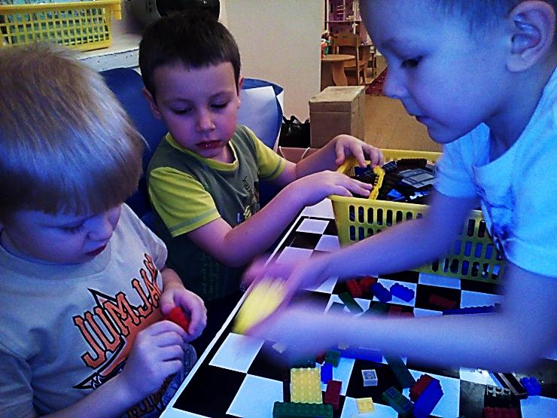
РЕЗУЛЬТАТИВНОСТЬ
На сегодняшний день, LEGO – конструкторы активно используются воспитанниками в игровой деятельности. Дети знакомятся с уникальными возможностями моделирования построек используя схемы.
Организация образовательной совместной деятельности в режимных моментах выстраивается в индивидуальных и подгрупповых формах работы с детьми.
Родители были ознакомлены с методами и приемами конструктивной деятельностью детей с LEGO - конструктором. С удовольствием принимают совместное участие с детьми на мероприятиях по конструированию.

Slide 31
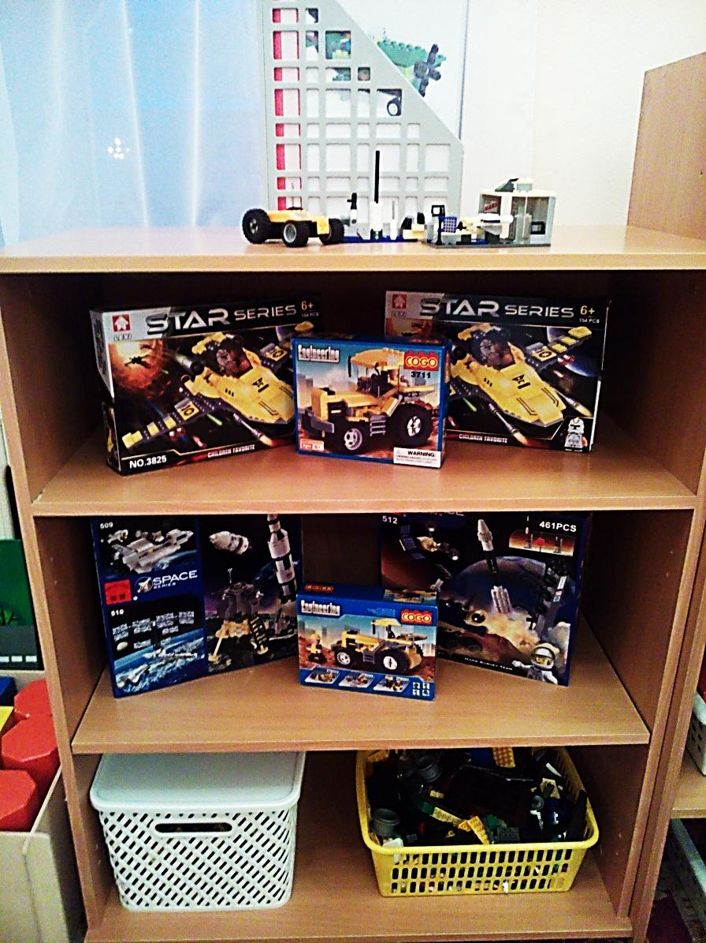
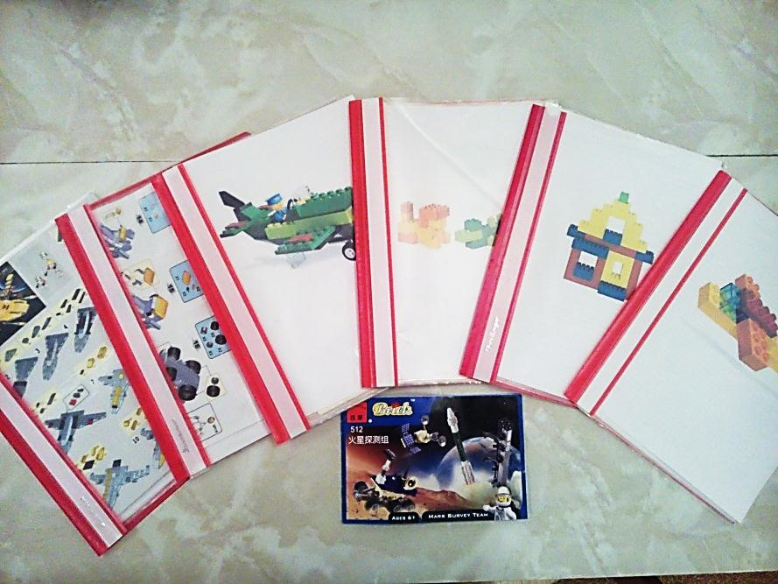
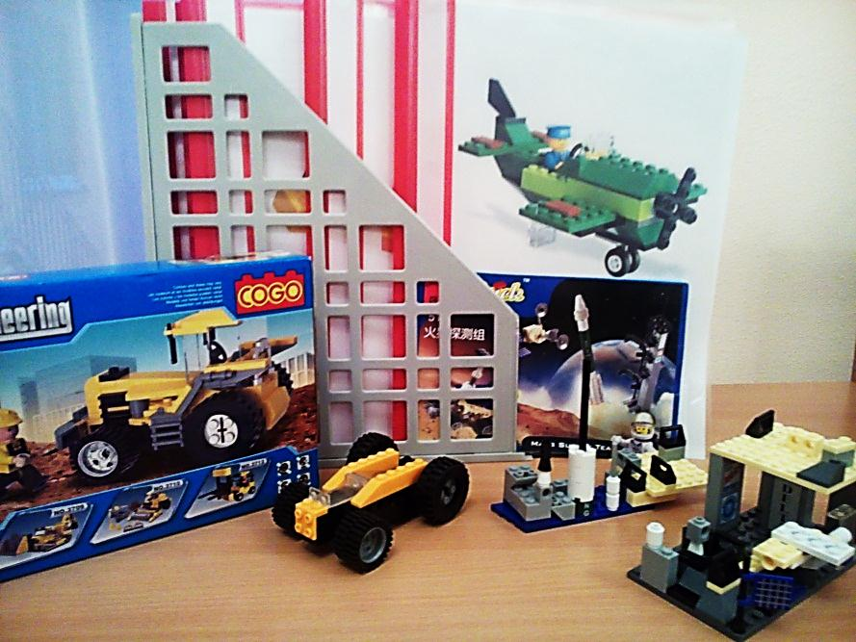
ПРЕДМЕТНО - РАЗВИВАЮЩАЯ СРЕДА
«ЛЕГО ЦЕНТР»

Slide 32
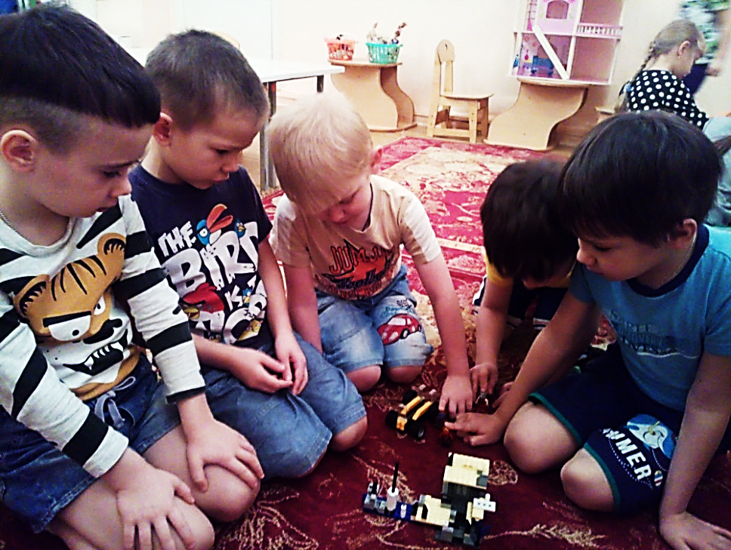
ВЫВОД
Приоритетными задачами государственной политики в сфере дошкольного образования на современном этапе являются создание условий для позитивной социализации детей, амплификация (обогащение) развития, поддержка инициативы и творчества каждого ребенка.
Использование LEGO – конструкторов обеспечивает игровую, познавательную, исследовательскую и творческую активность дошкольников, возможность экспериментирования, двигательную, в том числе развитие мелкой моторики, а также возможность самовыражения детей. В перспективе предполагаем, продолжить конструкторскую деятельность с LEGO.

Slide 33
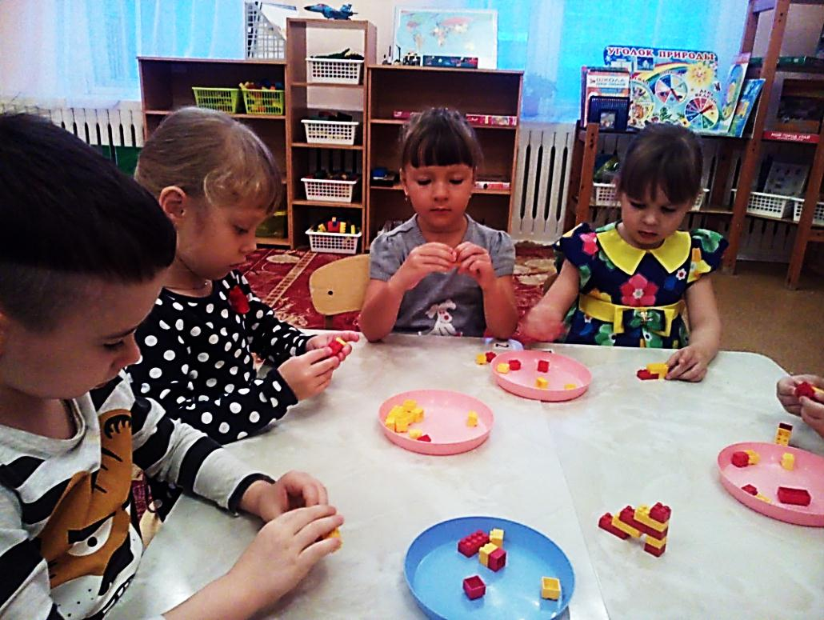
КОНСТРУИРОВАНИЕ ИЗ LEGO - КОНСТРУКТОРА
«Запомни расположение»
Внимание, память
Материал: набор LEGO - конструктора.
Цель: развитие внимание, памяти.
Правила: ведущий строит какую-нибудь постройку не более восьми деталей. В течение небольшого времени дети запоминают конструкцию, потом постройка закрывается, и дети пытаются по памяти построить такую же. Кто выполнит правильно, тот выигрывает и становится ведущим.

Slide 34
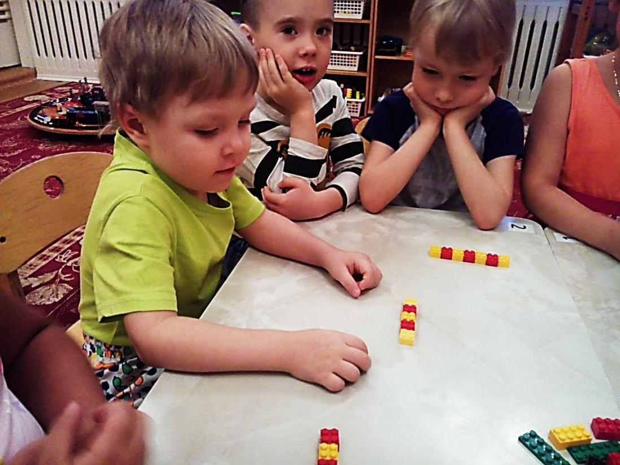
«Запомни и выложи ряд»
Координация движения
Материал: набор LEGO - конструктора.
Цель: развитие внимание, памяти, развитие координации движения.
Правила: выставляется ряд деталей с соблюдением какой-либо закономерности. Ведущий подчёркивает, что для лучшего запоминания надо понять закономерность с которой поставлены детали в образце. Дети в течение нескольких секунд рассматривают образец и затем выставляют то же по памяти.

Slide 35
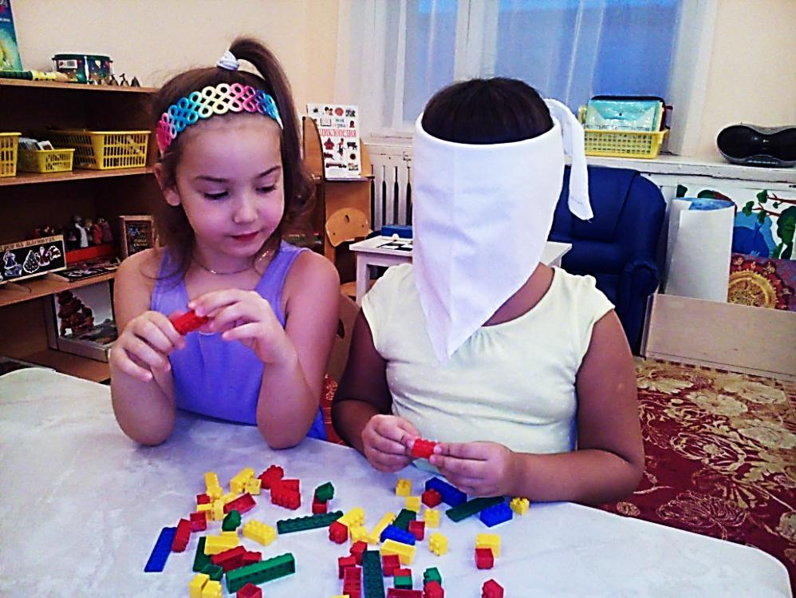
«Есть у тебя или нет?»
Восприятие формы
Материал: набор LEGO - конструктора.
Цель: учить детей узнавать знакомые детали конструктора на ощупь, развитие внимание, памяти, восприятия.
Правила: первому ребенку закрывает глаза, и предлагают на ощупь определить форму детали. Второй ребенок должен будет найти точно такую же деталь по форме.
Обследовать деталь на ощупь, обеими руками, поворачивая со всех сторон.
Развязывать глаза можно только после того, как назвал деталь.
Выбрать деталь и спрашивать, есть ли она у партнера.

Slide 36
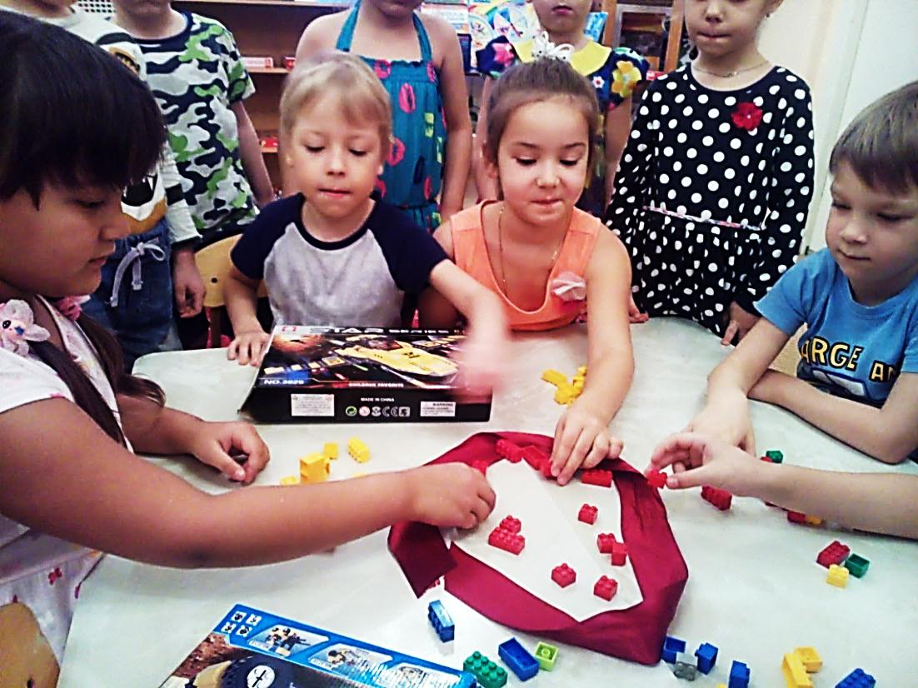
«Выдели похожие»
Множества
Материал: набор LEGO - конструктора.
Цель: классификация по одному свойству.
Правила: ведущий показывает детям набор деталей и выделяет ниткой замкнутую область. Затем устанавливает правило, по которому надо располагать детали: например, так чтобы внутри выделенной области оказались только красные детали или только кирпичики.

Slide 37
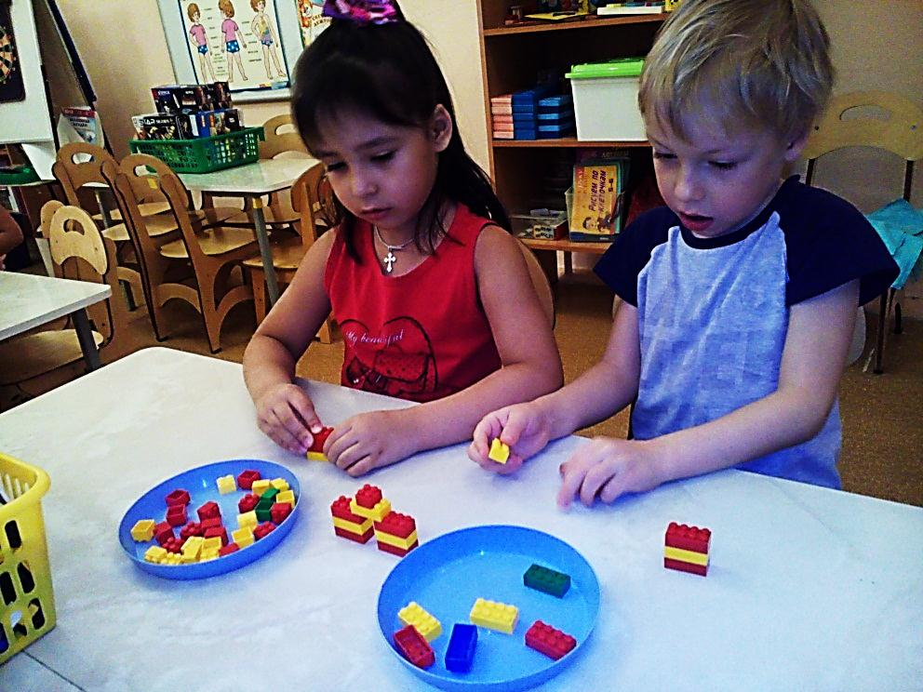
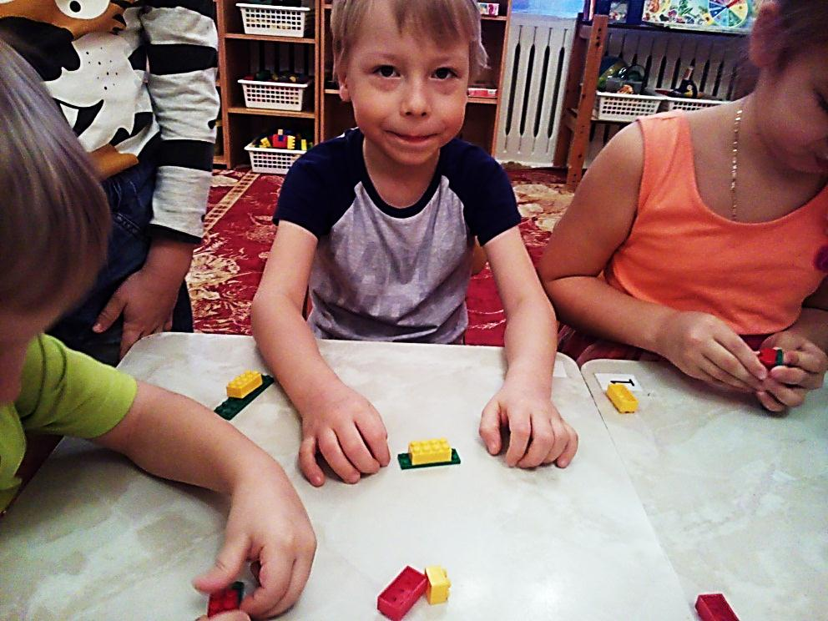
«Собери модель по ориентирам»
Пространственное ориентирование
Материал: набор LEGO - конструктора.
Цель: развитие пространственного ориентирования, координации движения.
Правила: ведущий диктует ребятам, куда выставить деталь определённой формы и цвета. Используются следующие ориентиры положения: "левый верхний угол", "левый нижний угол", "правый верхний угол", "правый нижний угол", "середина левой стороны", "середина правой стороны", "над", "под", "слева от", "справа от".

Slide 38
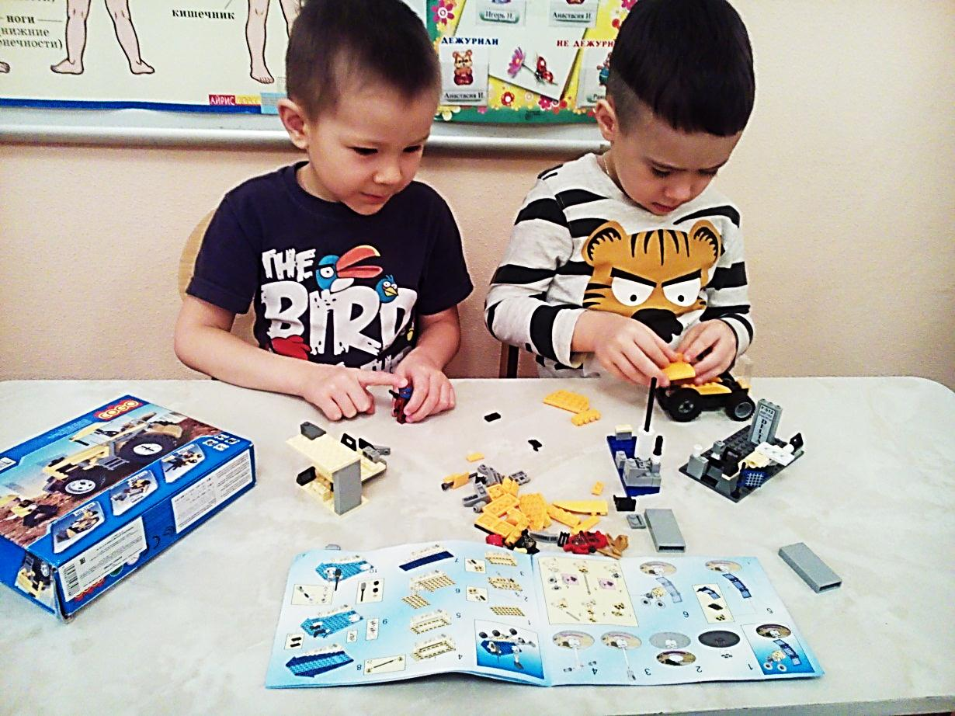
Конструирование по простейшим чертежам и наглядным схемам
Материал: набор LEGO - конструктора.
Цель: формирование у детей мышления и познавательной способности.

Slide 39
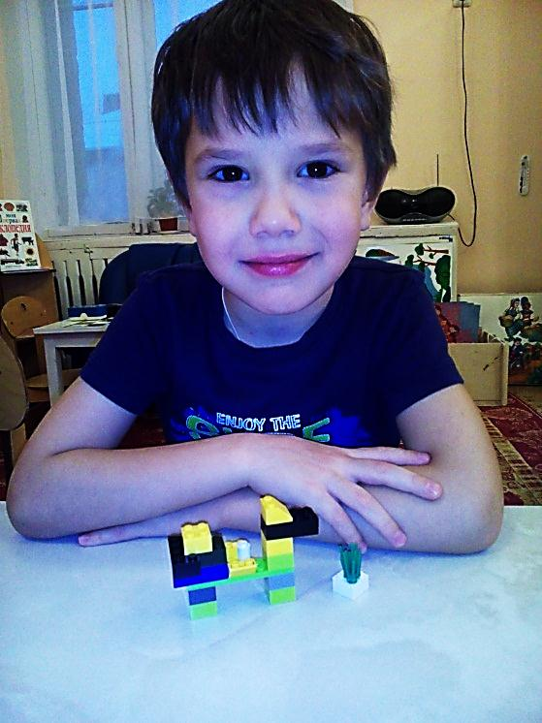
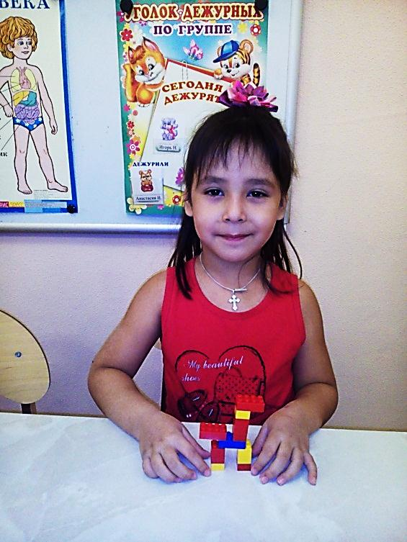
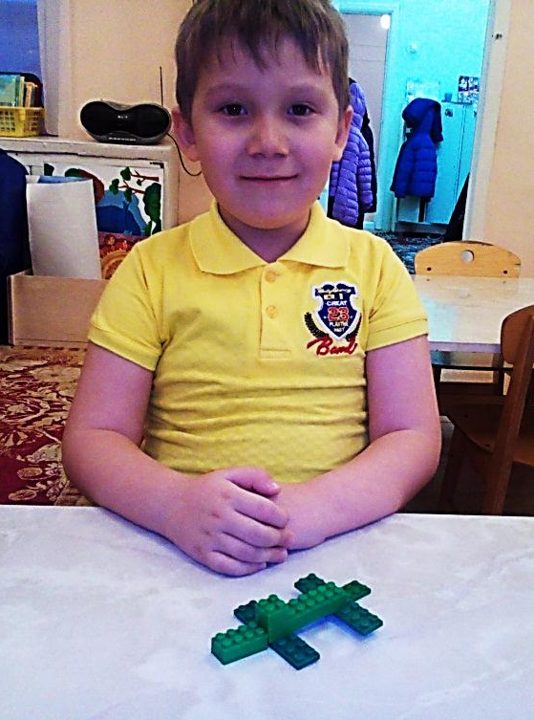
Конструирование по замыслу
Материал: набор LEGO - конструктора.
Цель: формируется умение анализировать и развитие творческого конструирования.

Slide 40
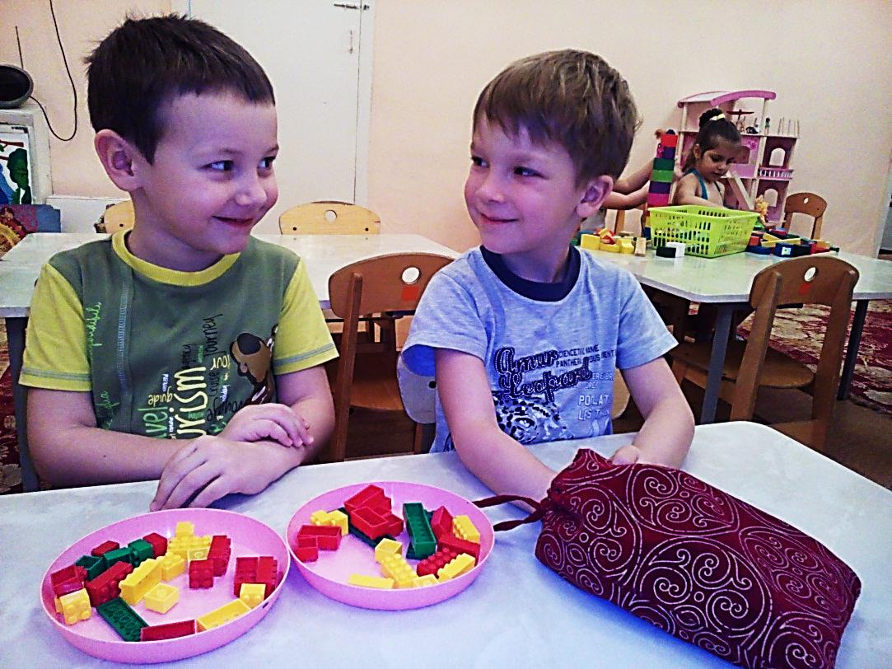
«Таинственный мешочек»
Классификация внимание память
Материал: конструктивный набор LEGO, мешочек.
Цель: учить отгадывать детали конструктора на ощупь.
Правило: ведущий держит мешочек с деталями LEGO конструктора. Дети по очереди берут одну деталь и отгадывают. После вытаскивают из мешочка и всем показывают.

Slide 41
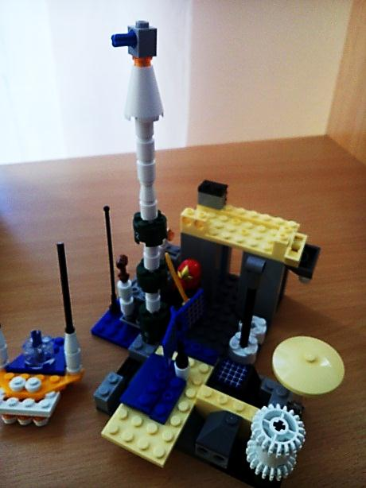
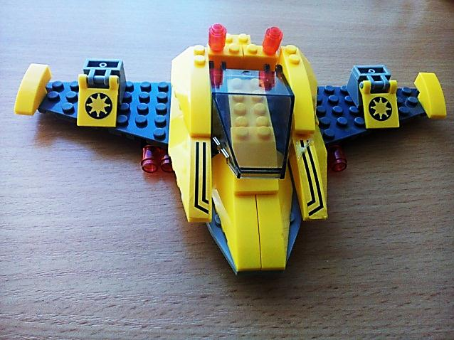

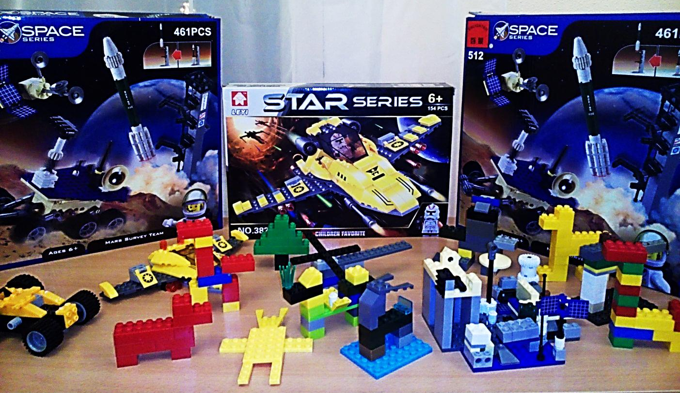
ВЫСТАВКА ДЕТСКИХ РАБОТ

Slide 42
СПАСИБО

